Slide 1
Ruang Vektor
Ruang yang paling elementer adalah ruang vektor Euclidis R^{n} dengan n = 1,2, 3, ….
Bentuk yg paling sederhana R²
Vektor yg tidak nol dalam R² secara geometris dapat digambarkan sebagai sebuah segmen garis berarah.
Y
x
(x,y)
X

Slide 2
Sebuah vektor x di R² dinyatakan dengan x=(x,y) di R³ dinyatakan dg x = (x,y,z)

Slide 3
Ruang Vektor dan Sub Ruang Vektor
Difinisi:
Misalkan K adalah suatu field dan V adalah himpunan yang tak kosong dengan komposisi penjumlahan da perkalian skalar yang disajikan sebagi berikut:
  u, v ∈ V; (u + v) ∈ V
  v ∈ V dan k ∈ K ; kv ∈ V

Slide 4
Maka V disebut ruang vektor lewat k (dan elemen V disebut vektor) bila memenuhi aksionma berikut:
untuk∀u,v,w∈V ⇒ (u+v)+w = u+(v+w)
∃ vektor 0 ⇒ u + 0 = 0 + u = u unt u ∈ V
Untuk vektor v∈V terdapat vektor –v ∈V sehingga berlaku v + (-v) = (-v) + v = 0
Untuk setiap vektor u,v∈ V maka u + v = v + u
Untuk setiap skalar k ∈ K dan u,v ∈ V maka k(u + v) = ku + kv
Untuk setiap suatu skalar k,1 ∈ K dan v ∈ V maka (k1) v = k(u + v) = ku + kv
Untuk setiap suatu skalar k,1 ∈ K dan v ∈ V maka (k+1) v = (kv+v)
Untuk suatu skalar k,1 ∈ K da v ∈ V maka (k1)v = k(1v)
Untuk unit skalar 1 ∈ K dan 1/v = v untk vektor v ∈ V

Slide 5
Dalil
Misalkan: V ruang vektor lewat feal K maka:
Untuk setiap saklar k ∈ K dan 0 ∈ V maka k.0 = 0
Untuk 0 ∈ K dan u ∈ V maka 0v = 0
Jika kv = 0 dimana k ∈ K dan v ∈ V maka k =0 atau v = 0
Untuk suatu skalar k ∈ K dan v ∈ V maka (-k)v = k(-v) = -kv

Slide 6
Contoh 1
Misalkan v himpunan semua polynom
ao + a1t + a2t² + …..+ant^{n} dengan koefisien ai ∈F maka V adalah ruang vektor lewat F
Contoh 2:
Diketahui sembarang field F dan X adalah himpunan yang tidak kosong . Pandanglah V sebuah fungsi dari X into F. Jumlah dua fungsi f, g ∈V adalah sebuah fungsi f + g ∈V yang didefinisikan (f+g)(x) = f(x) + g(x)

Slide 7
Perkalian skalar k ∈F dengan fungsi f ∈V adalah fungsi kf ∈V yg didefinisikan
  (kf)(x) = kf (x)
Maka V dengan hukum komposisi di atas merupakan ruang vektor lewat F
Vektor 0 ∈V adalah fungsi 0: X → F dengan 0(x) = 0 untuk setiap x ∈X
Sedangkan untuk suatu fungsi f, -f adalah fungsi dalam V sedemikin hingga (-f)(x) = -f(x) untuk setiap x ∈X

Slide 8
Sub Ruang Vektor
Misalkan W subset ruang vektor V, maka W merupakan sub ruang vektor terhadap operasi penjumlahan dan perkalian skalar pada V.
Teorema:

Slide 9
Teorema:
W disebut ruang vektor V jika dan hanya jika:
W tidak kosong
W closed terhadap operasi penjumlahan
W closed terhadap operasi perkalian
Akibatnya: W sub ruang vektor dari V bila dan hanya bila
1. 0∈W
2. u,v ∈W maka au + bv ∈W utk a,b ∈W

Slide 10
Contoh 3
(i) Himpunan {0} sub ruang vektor dari suatu ruang vektor V
(ii) Misalkan V ruang vektor R³
  maka W = {(x,y,0)l x,y ∈R} adalah sub ruang vektor
(iii) V ruang vektor dari matrik (n xn). Maka W = {A(aij)l aij =aji} dimana A(aij) disebut matrik simetri, adalah sub ruang vektor

Slide 11
Teorema
Jika U dan W sub ruang vektor dari V
Maka U ∩ W sub ruang vektor V

Slide 12
Kombinasi Linier dan Pembangun(generator) Linier
Misalkan V ruang vektor lewat field dan misalkan v₁,v₂, ….., v_{n} ∈V. Suatu vektor dalam V berbentuk a₁v₁ + a₂v₂ + ….+a_{n}v_{n} dimana a_{i} ∈F, disebut sebuah kombinasi linier dari v₁, v₂, ……,v_{n}

Slide 13
Teorema
Misalkan S ⊆ V dan tidak kosong. Himpunan semua kombinasi linier dari vektor dalam S, dinyatakan dengan L(S) adalah sub ruang vektor yang mengandung S. Selanjutnya bila W suatu ruang vektor V yang mengandung S, maka L(S) ⊂ W
Dengan kata lain L(S) merupakan sub ruang vektor terkecil yang mengandung S, karenanya disebut sub ruang vektor yang dibangun oleh S (digeneraled). Sedang S sendiri disebut membangun (generator) dari L(S). Ditetapkan bahwa L(∅)={0}

Slide 14
Contoh
Misalkan v ruang vektor di R³
Maka:
{vlv ≠ 0 ∈V} membangun suatu garis dalam R³ melalui 0
{u,vlu,v ∈V, u ≠ kV } membangun suatu bidang dalam R³ melalui 0

Slide 15
Contoh
Vektor-vektor e₁=(1, 0, 0), e₂= (0, 1,0), e₃=(0, 0, 1), pembangun ruang vektor R³
Contoh
{1, t, t², t³, …..} pembangun (generator) ruang vektor dari semua polynom dari t

Slide 16
Contoh
Tunjukkan bahwa v=(3,9,-4,-2) merupakan kombinasi linier u₁= (1,-2,0,3), u₂ = (2,3,0,-1) dan u₃= (2,-1,2,1)
Jawab:
Bila v merupakan kombinasi linier dari u₁, u₂, dan u₃ maka dapat ditentukan x, y dan z sehingga: v = xU1 + yU2 + zU3 atau:
(3,9,-4,-2) = x(1,-2,0,3)+ y(2,3,0,-1) + z (2,-1,2,1)
(3,9,-4,-2) = (1x,-2x, 0x, 3x)+ (2y,3y,0y,-1y) + (2 z,-1z,2z,1z)

Slide 17
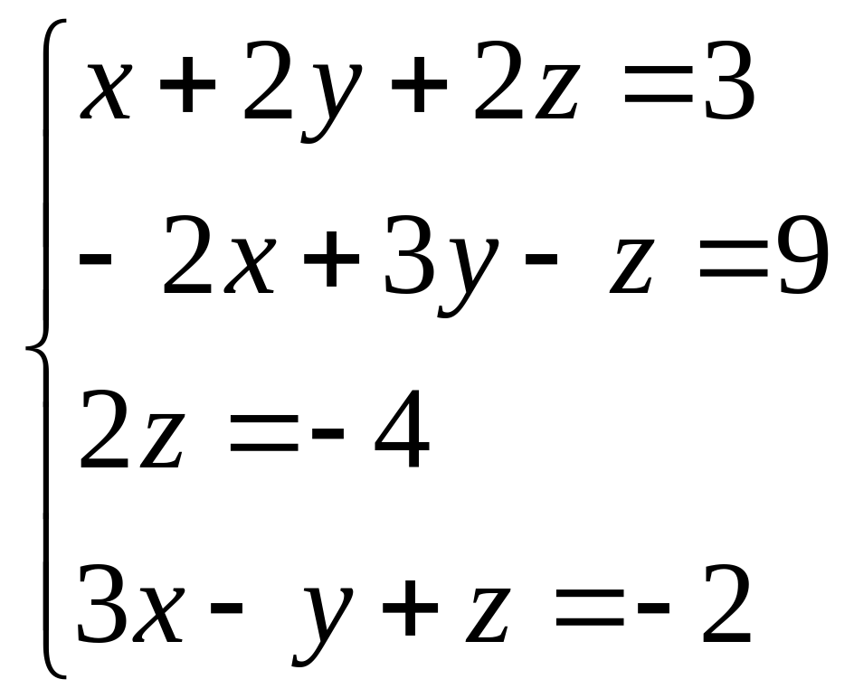
(3,9,-4,-2) = (x+2y+2z, -2x+3y-z, 2z, 3x-y+z)
Didapatkan persamaan:
(*)

Slide 18
Didapatkan penyelesaiannya:
x =1, y = 3 dan z = -2
Jadi U⁰ = U1 + 3U2 – 2U3
Jika sitem persaman (*) tidak ada solusi/tidak punya penyelesaian maka v tidak dapat dinyatakan sbg kombinasi linier dari u1, u2, dan u3

Slide 19
Contoh:
Tunjukkan bahwa V = (2,-5,3) tidak merupak kombinasi linier dari e1 =(1,-5,3), e2 =(2,-4,-1) dan e3 =(1,-5,7)

Slide 20
Tugas
1. Diketahui V = {(a,b)| a,b∈R}
  Buktikan bahwa V bukan ruang vektor lewat R bila hukum komposisinya adalah sebagai berikut:
    (a,b) + (c,d) = (a+c,b+d) dan k(a,b) = (ka,b)
    (a,b) + (c,d) = (a,b) dan k(a,b)=(ka,kb)
    (a,b) +(c,d) = (a+c,b+d) dan k(a,b) =(k²a,k²b)
2. Buktikan bahwa W adalah sub ruang vektor V, jika dan hanya jika :
  W ≠∅
  v,w ∈W →u +w ∈W
  w ∈W → ku ∈W untuk k dalam F

Slide 21
3. Tulislah V = (1,-2,5) sebagai kombinasi linier =dari e1 = ( 1,1,1), e2=(1,2,3) dan e3 = ( 2,-1,1)
4. Tulislah polynom V = t² + 4t +-3 sebagai kombinasi linier =dari e1 = t²- 2t +5 ; e2= 2t² – 3t dan e3 = t +3
5. Untuk harga k yang mana u =(1,-2,k) adalah kombinasi linier dari dari v = (3,0,-dan w = (2,-1,-5)

Slide 22
Dimensi dan Basis
Dimensi
Definisi:
suatu vektor V dikatakan berdimensi n bila dapat diketemukan suatu himpunan n vektor-vektor V yang bebas linier
Atau : maksimum banyaknya vektor-vektor V yang bebas linier .

Slide 23
Basis
Definisi:
Setiap sistem pembentuk yang bebas linier disebut basis ruang vektor tersebut.

